Slide 1
Alles Ätzend
Ein Vortrag von dkdent
im netz39
2013-04-22

Slide 2
Überblick
PCB-Ätzen im netz39
PCB-Design
Belichten
Entwickeln
Ätzen
Nachbehandlung
Profit

Slide 3
PCB-Ätzen im netz39
Jan2013 – Workshop mit LeSpocky, Tux und dkdent
Ergebnis – wir wollen die Geräte bauen, um selber PCBs herstellen zu können
Belichtungsgerät
Ätzküvette
HowTo im Wiki [1]

Slide 4
PCB-Design
Viele verschiedene Tools
Empfehlung: Eagle [2]
Viele Bauteile verfügbar
Eigene Bauteile nachmodellieren nicht kompliziert

Slide 5
PCB-Design
Dabei zu beachten:
  Einseitig designen
  Cu-Cu dist >8mil
  Leiterbahnen >10mil
  Abstand zum Rand >1mm
  Auf hinreichend breite Lötpads achten

Slide 6
Belichten
Ausdruck der Ätzmaske auf Folie
Gespiegelt ausdrucken
In der Dunkelkammer (bei Rotlicht)
  Folie vom PCB abziehen
  Maske mit der bedruckten Seite auf PCB legen
  Mit Glasplatte fixieren
  4-5 Minuten belichten

Slide 7
Entwickeln
Entwickler ansetzen
  3g NaOH + 300ml H2O
Fertig belichtetes PCB in den Entwickler geben
Regelmäßig bewegen
Nach 60-90 Sekunden abwischen und gründlich spülen

Slide 8
Ätzen
Ätzbad sollte schon vorbereiet sein
  Heizen dauert ca 20 Minuten
  Wenn warm (Heizung schaltet ab), Lüftung zuschalten
PCB in Halterung einspannen
Und ab in die Ätzlösung
Regelmäßig nachschauen, wann es fertig ist
  > 20 Minuten
Wenn alle Strukturen fertig sind herausnehmen und spülen

Slide 9
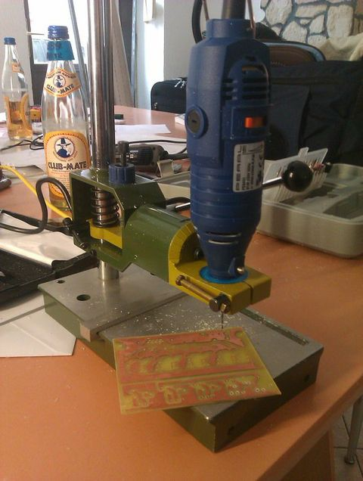
Nachbehandlung
Verbleibenden Fotolack mit Azeton abwischen
Löcher bohren
  Bohrständer verwenden
  HSS-Bohrer werden schnell stumpf
  Hartmetallbohrer sind teuer und
  brechen schnell
Optional könnte mal jemand(tm)
die CNC-Fräse dafür einrichten :]

Slide 10
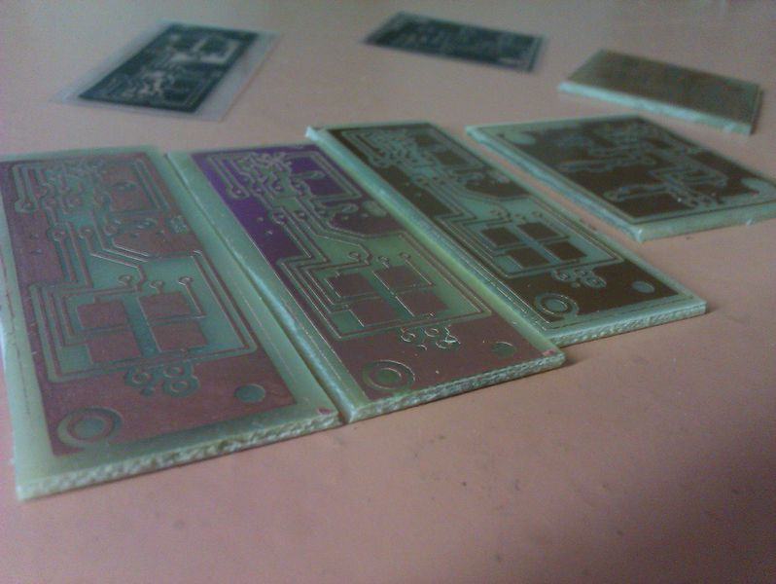
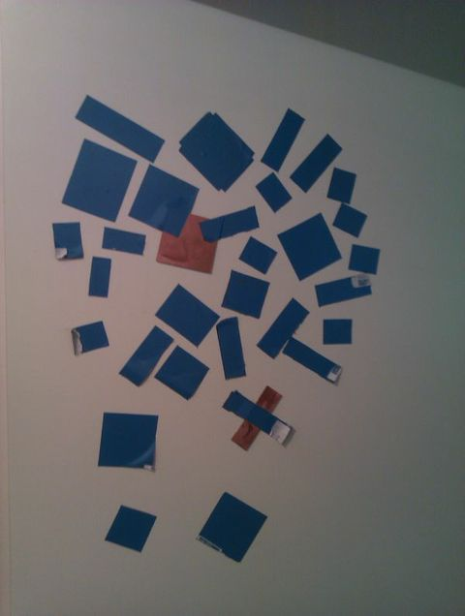
Profit

Slide 11
Links
[1] N39wiki - http://www.netz39.de/wiki/projects:2013:pcb-herstellung
[2] EAGLE - http://www.cadsoftusa.com/

